Slide 1

FI : 1er Annee Genie Electrique option Systemes embarque et informatique Industrielle
2025/2026

Slide 2
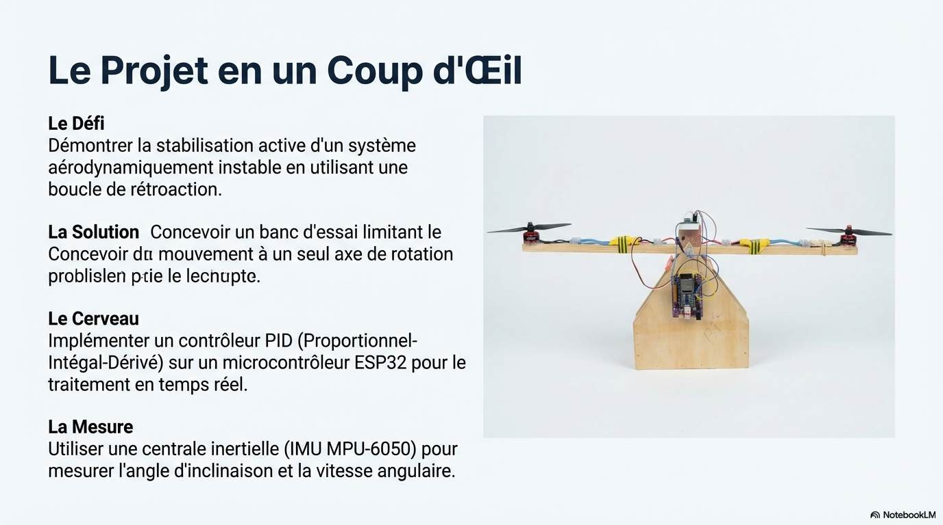

Slide 3
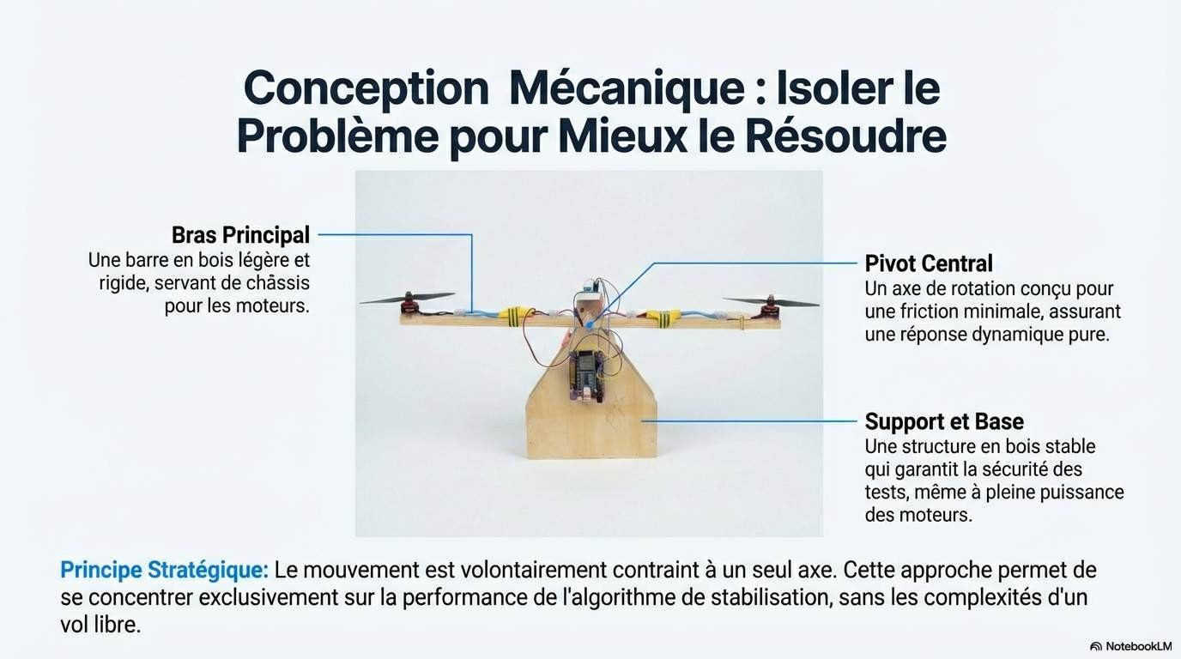

Slide 4
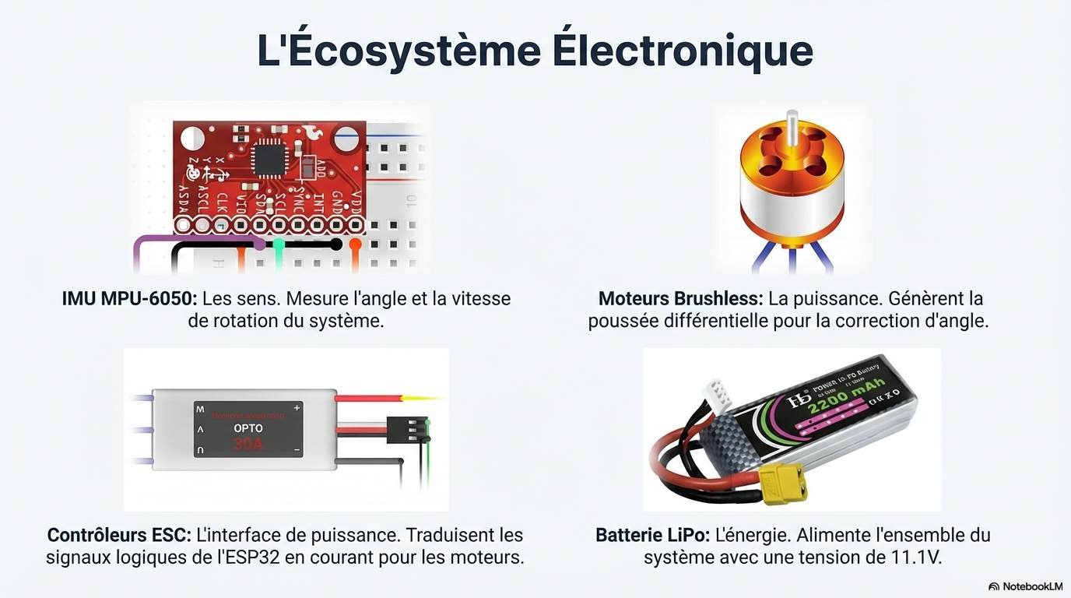

Slide 5
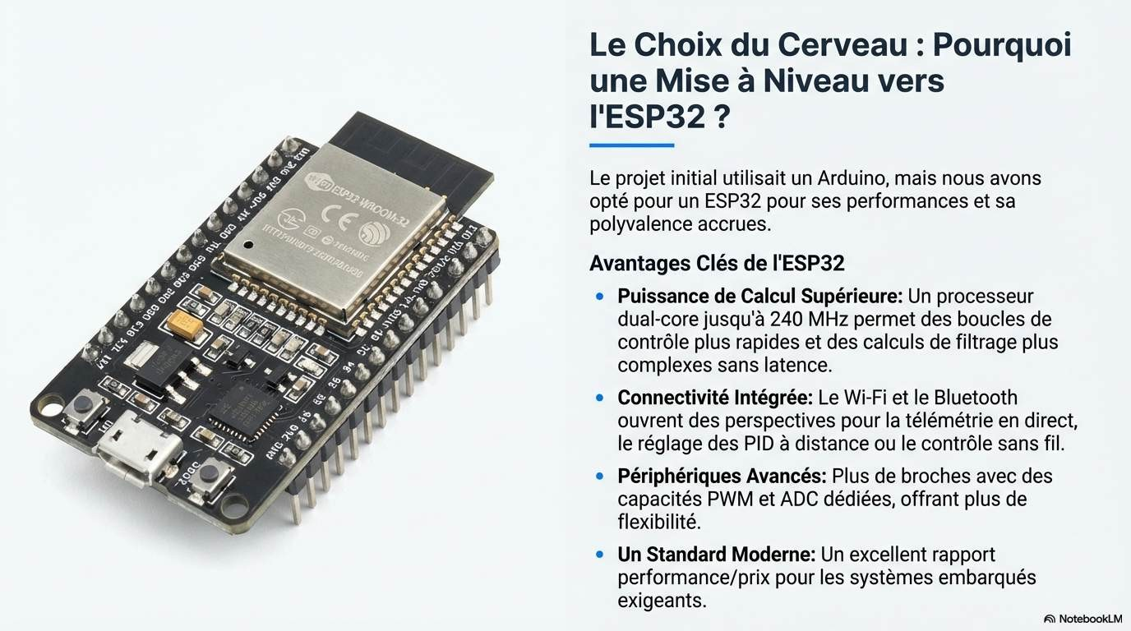

Slide 6
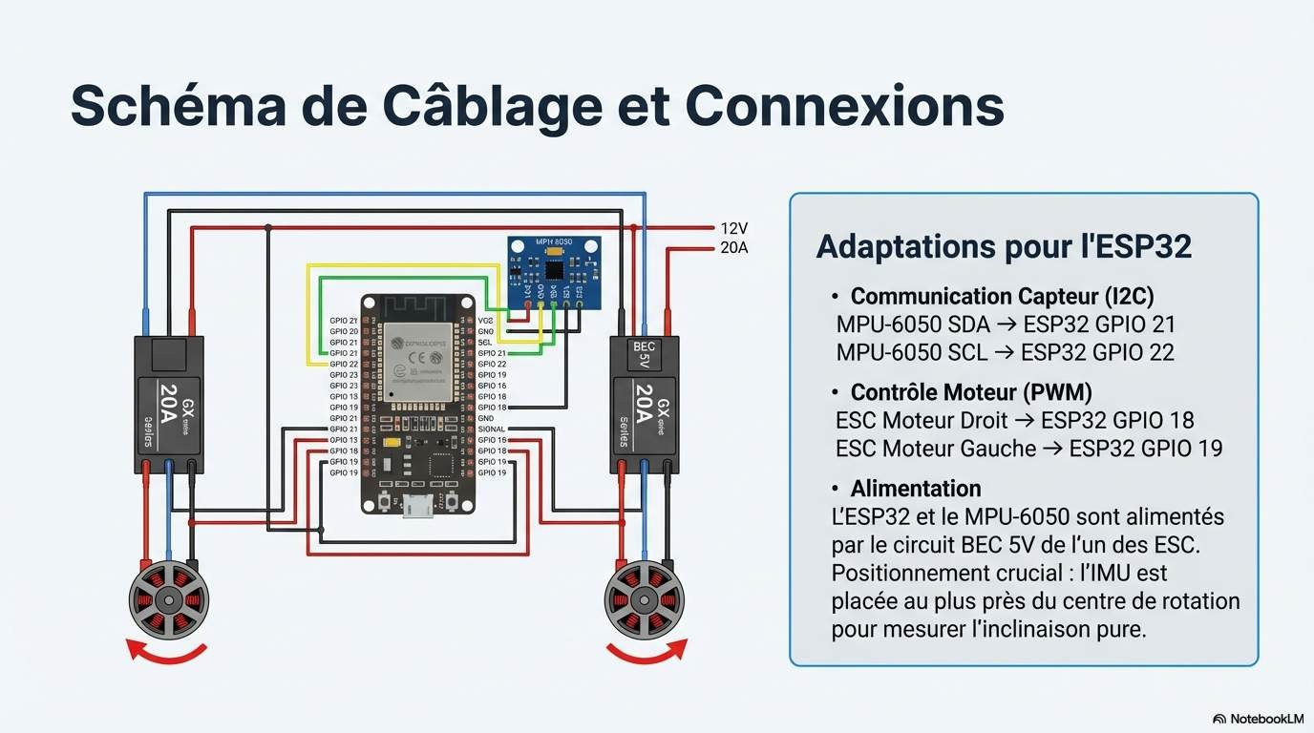

Slide 7
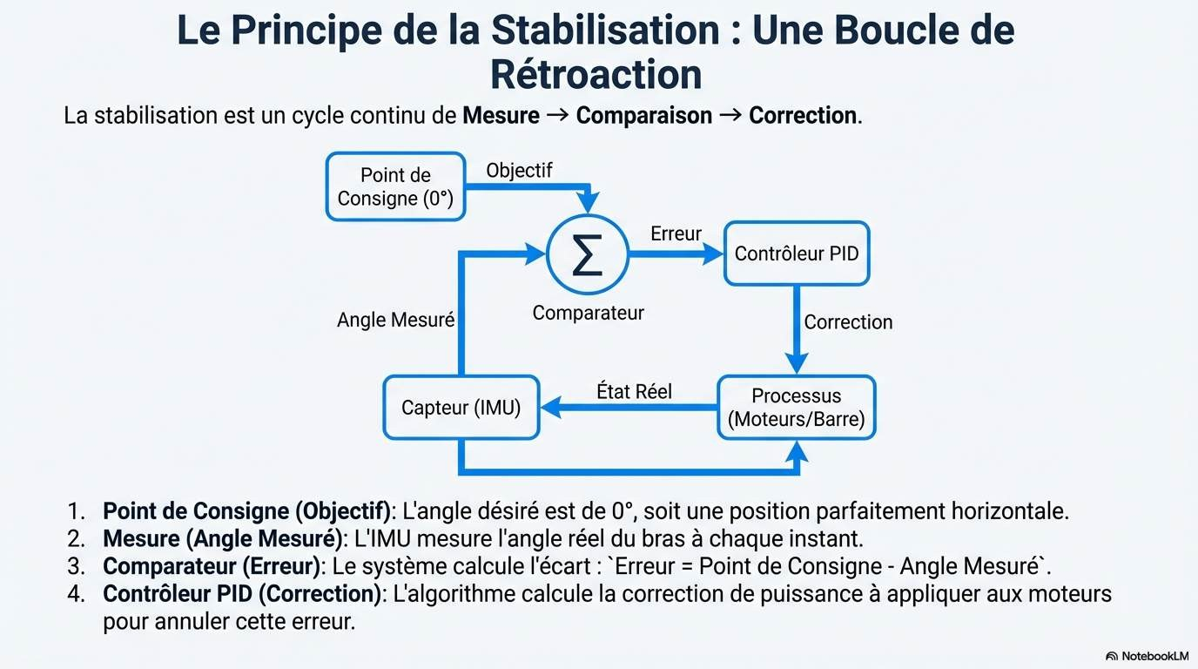

Slide 8
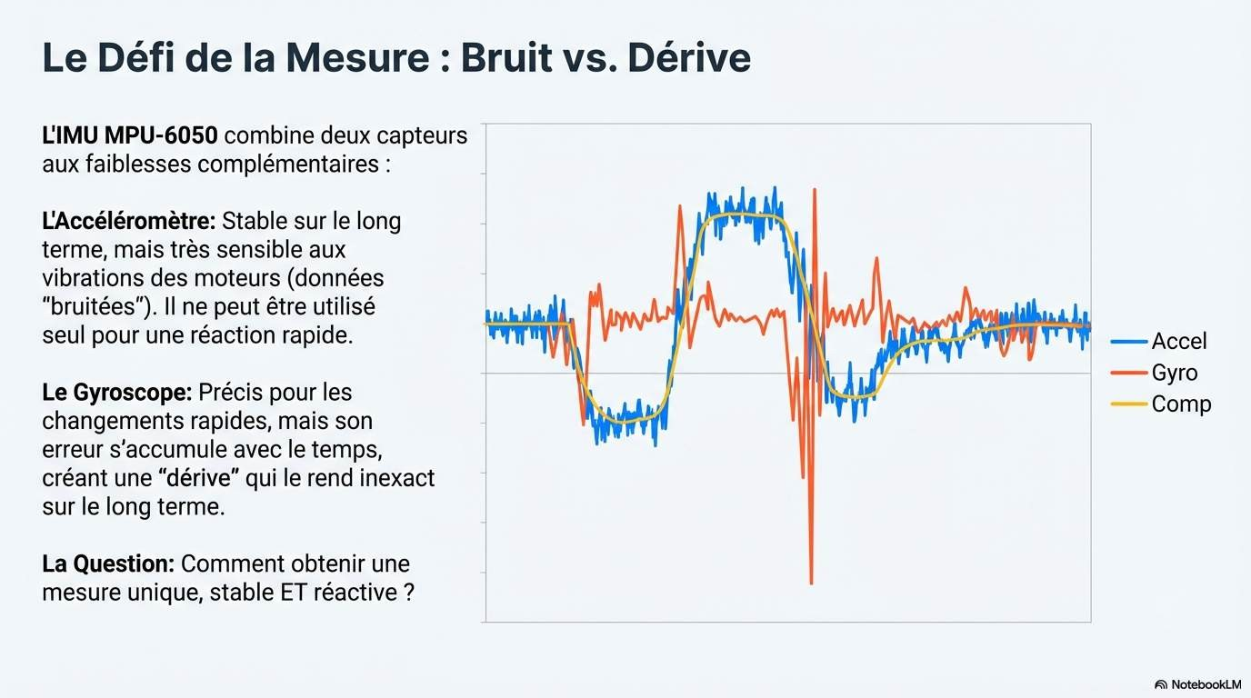

Slide 9
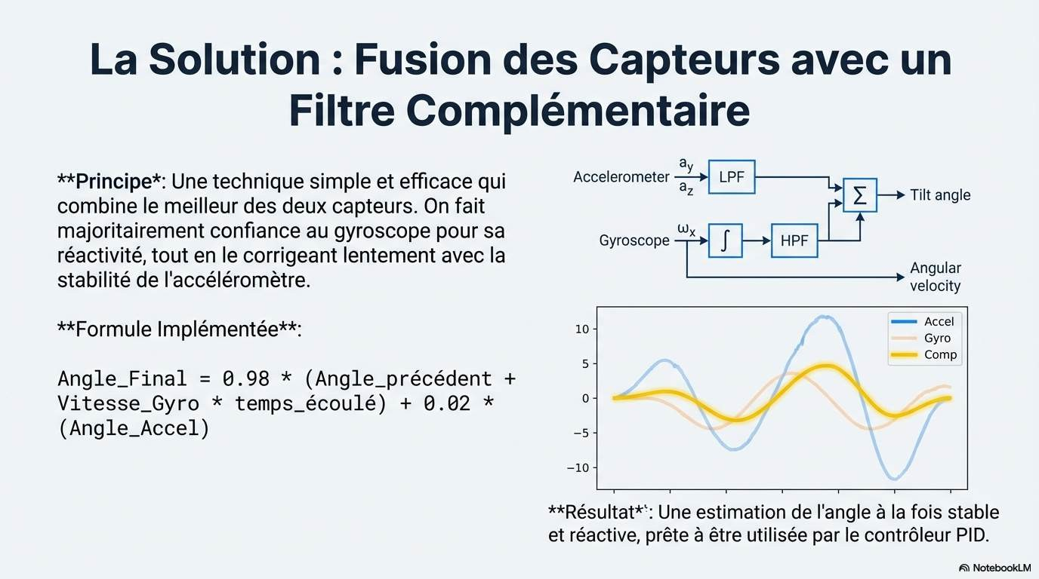

Slide 10
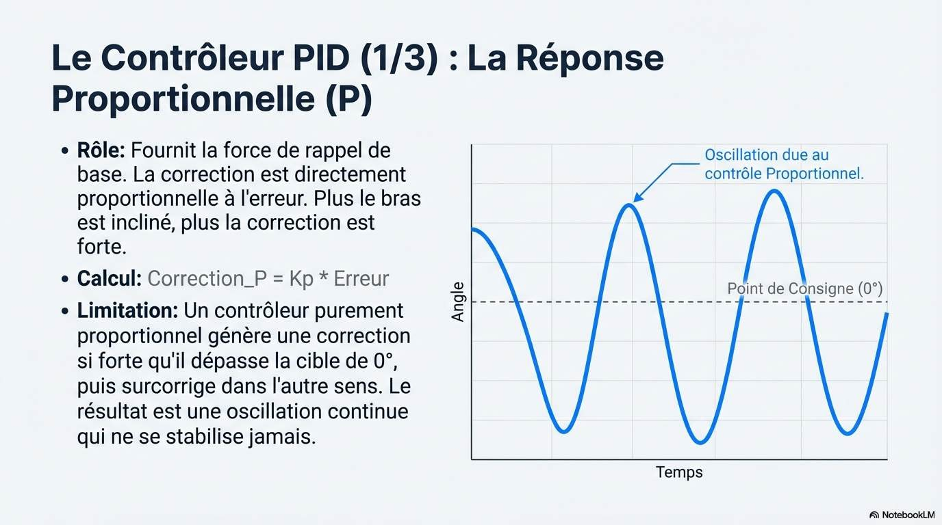

Slide 11
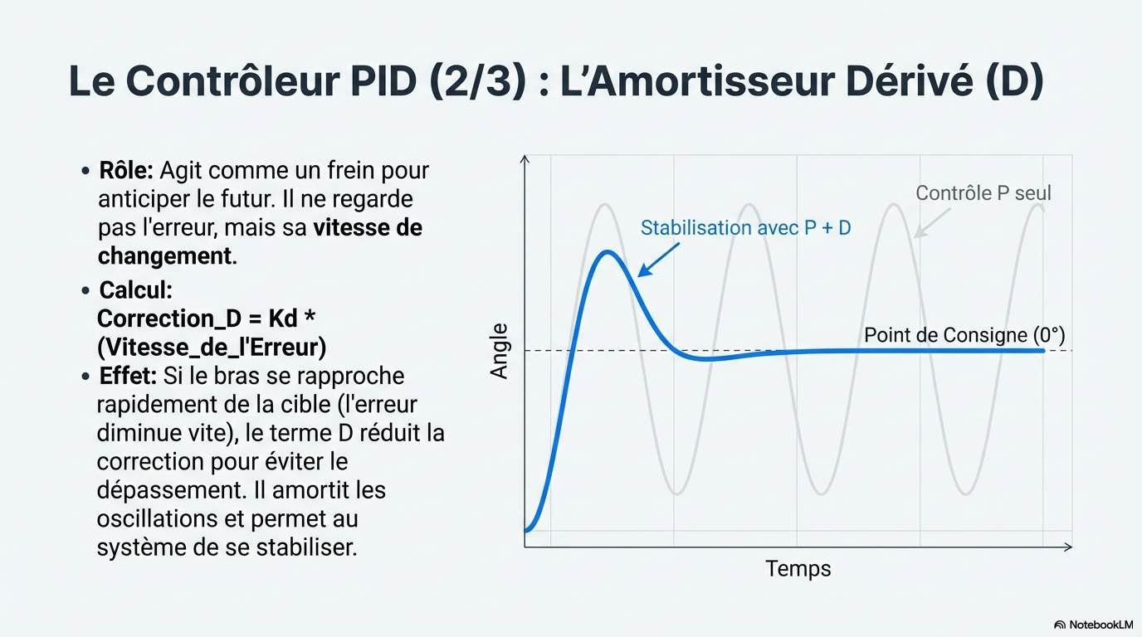

Slide 12
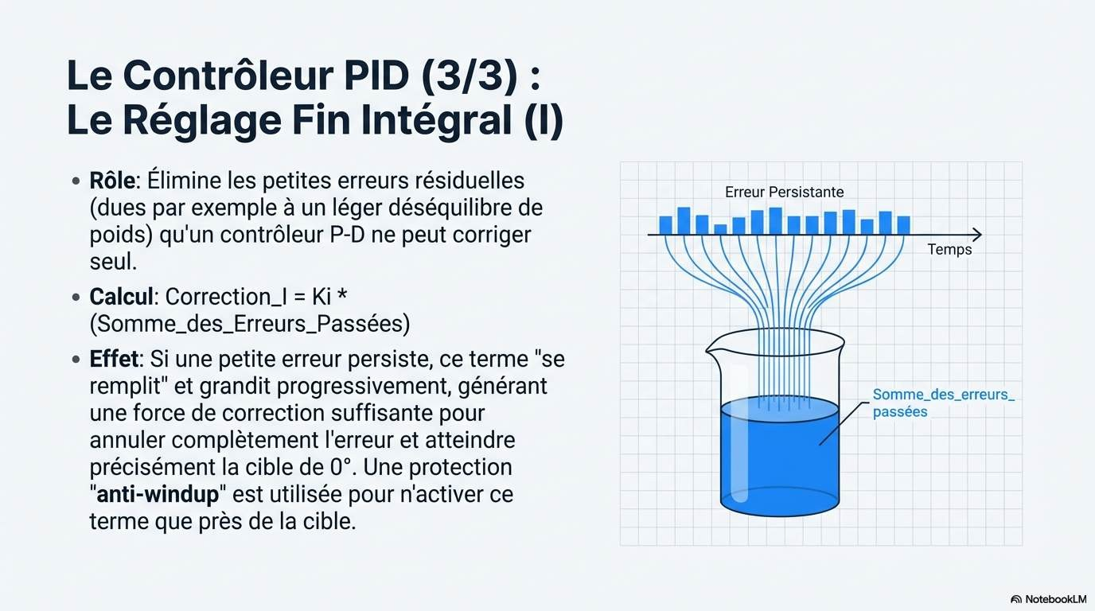

Slide 13
MÉTHODE MANUELLE POUR TROUVER LES COEFFICENTS:
1- Mettre Ki = 0, Kd = 0
Augmenter Kp progressivement
Jusqu’à :
- le bicopter réagit vite
- mais commence à osciller légèrement
Redescendre Kp de 20–30%
Kp trouvé
2- Ajouter Kd (amortissement)
Augmenter Kd petit à petit
Jusqu’à :
- oscillations disparaissent
- réponse devient douce
Kd trouvé
3- Ajouter Ki (précision)
Augmenter Ki très doucement
Juste assez pour :
- supprimer l’erreur résiduelle (petit angle restant)
Trop de Ki = instabilité lente
Résultat
✔ Stable ✔ Réactif ✔ Simple

Slide 14
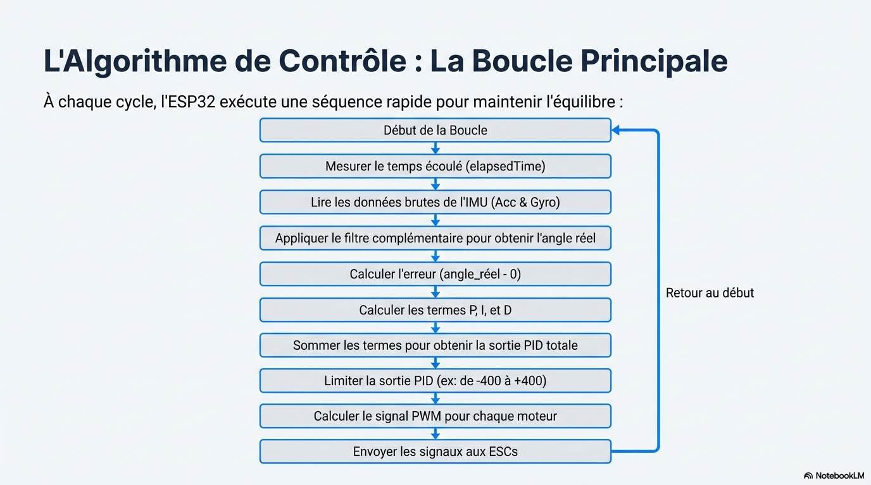

Slide 15
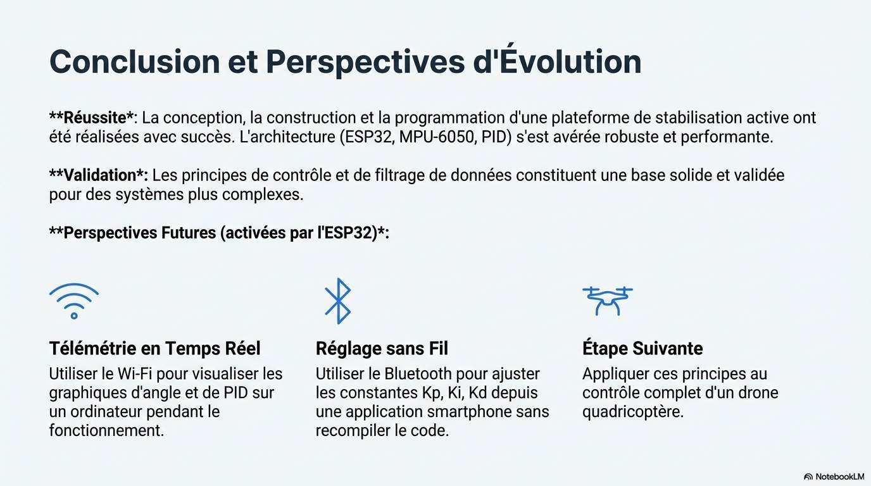

Slide 16
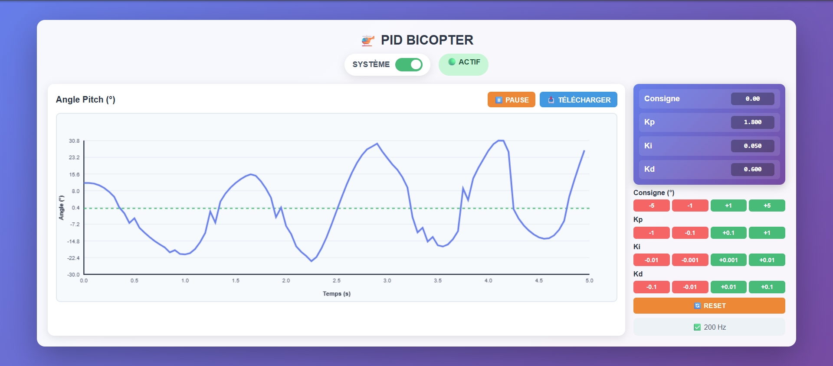
Interface web : contrôle à distance de l’ESP32 via Wi-Fi

Slide 17
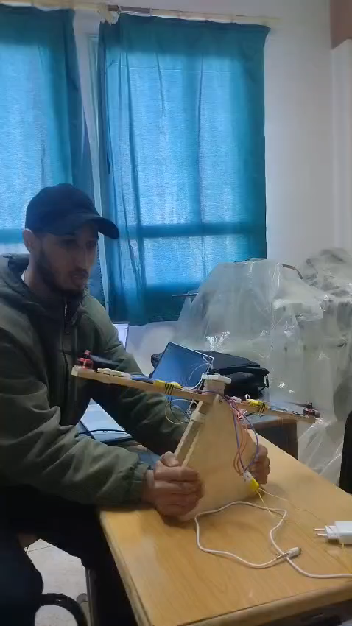

Slide 18
MERCI POUR VOTRE ATTENTION

